Slide 1
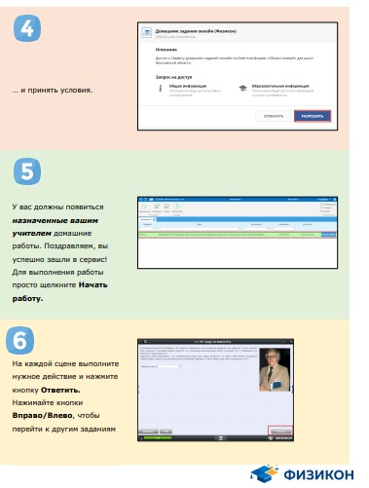
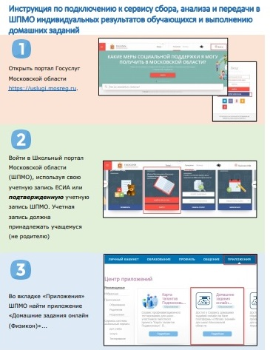
ДЛЯ УЧАЩЕГОСЯ

Slide 2
